Slide 1
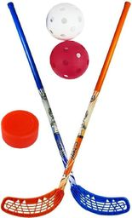
NAUKA UMIEJĘTNOŚCI STOSOWANIA ZASAD CZYSTEJ GRY - UNIHOKEJ

Slide 2
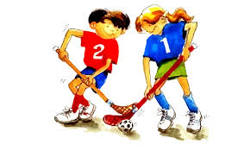
Bramkarz nie może trzymać piłki dłużej aniżeli 3 sekundy; wyrzucając (podając) piłkę, piłka musi dotknąć powierzchnię boiska przed przekroczeniem linii połowy boiska.
Bramkarz przy wyrzucaniu lub łapaniu piłki może wyjść poza pole bramkowe musi mieć jednak kontakt z polem bramkowym dowolną częścią ciała.
Jeżeli piłka opuszcza pole gry (poza bandy) grę rozpoczyna drużyna przeciwna w promieniu ok. 1 metra od miejsca, w którym piłka opuściła boisko, jeżeli piłka opuszcza boisko za bramką grę rozpoczyna się z narożnika.

Slide 3
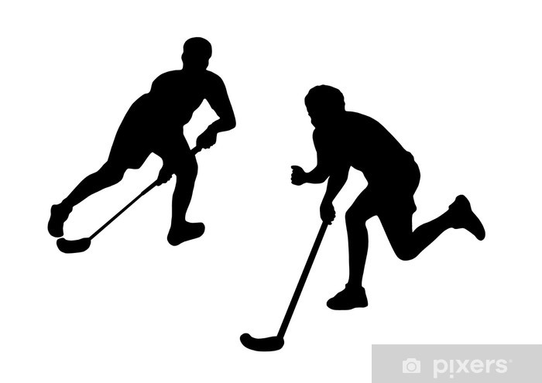
W trakcie wykonywania rzutu wolnego przeciwnik powinien znajdować się co najmniej 3 metry od piłki (dotyczy to również kija).
Piłkę można kopnąć, lecz nie więcej niż jednej raz oraz nie można przez kopnięcie skierować jej do zawodnika tej samej drużyny.
Nie wolno zagrywać piłki ręką lub głową (2 min kary).

Slide 4
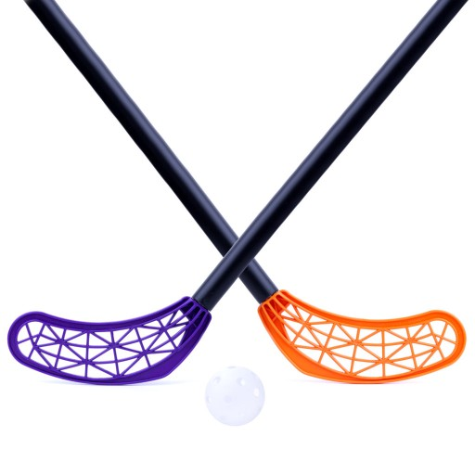
Piłką można uderzać (operować) jeżeli znajduje się poniżej wysokości kolan. Przy oddawaniu strzału jeżeli nie występuje zagrożenie uderzenia przeciwnika można unieść kij do biodra interpretacja-ocena sędziego.
Nie wolno popychać i przytrzymywać przeciwnika.
Zawodnik nie może grać bez kija i w leżeniu.

Slide 5
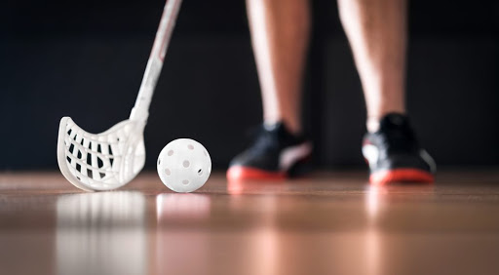
Nie wolno zagrywać piłki skacząc (podskakując).
Nie wolno zagrywać piłki, jeżeli jedna ręka lub obydwa kolana dotykają ziemi.
Rzut wolny lub 2 minuty kary otrzymuje gracz za następujące przewinienia:
grę wysokim kijem, uderzanie kija przeciwnika, zagranie piłki ręką lub głową, popychanie, przytrzymywanie, przeszkadzanie, rzucanie kija, niezachowanie odstępu w czasie wykonywania rzutu wolnego,
- rzut karny jest zarządzany, gdy przewinienie popełniono w trakcie strzału na bramkę

